Slide 1
都市計画実習 中間発表 生活安全環境班 なぜあなたは自転車に乗るの？
担当教員 吉野 邦彦 先生
ＴＡ 根本 拓哉
飯村 元紀
櫻井 智之
高橋 一貴
小磯 和紀

Slide 2
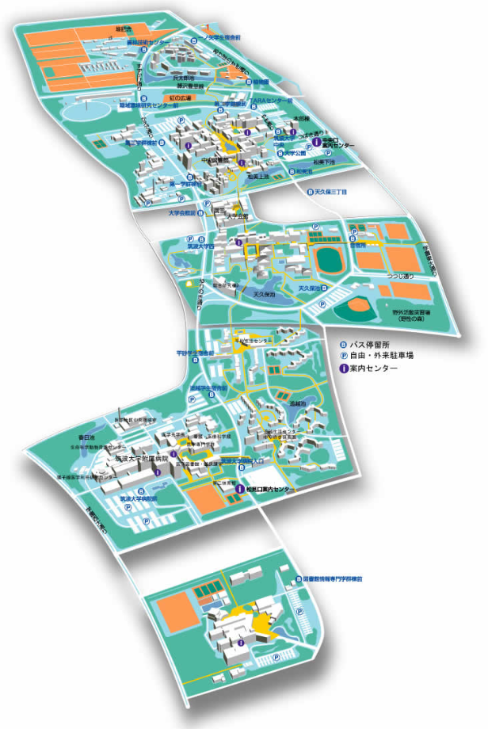
背景（筑波大学の現状）
全学生数･･･16271人
自転車通学者･･･約10600人（約65%）
*平成22年度学生生活実態調査（平成22年９月時点）による
南北4km・東西1km（約260ha）
授業間・学内移動に自転車は
必須と言われている

Slide 3
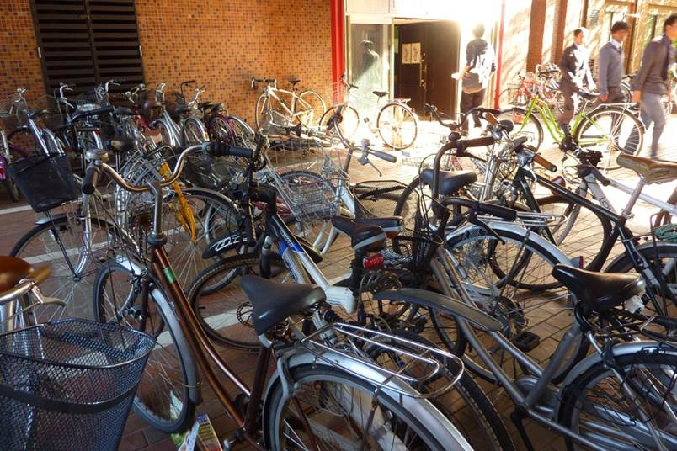
背景（筑波大学の現状）
学内の移動手段として、自転車を利用
自転車の渋滞
駐輪場の混雑
自転車に関わる多くの問題が発生
枠外への駐輪
放置自転車

Slide 4
背景（既存文献）
学内の自転車に関する研究は数多く、様々な問題点や解決策が議論されてきた。
を調査
※既存文献より学生数や駐輪場の設置場所が現在と
異なる為、調査対象は約10年前までとした。
「過去の都市計画実習の最終レポート」
（1998年以降）
「大学が実施してきた対策」

Slide 5
背景（過去の都市計画実習での事例）
問題点
目的と解決策
個人利益の優先・違反駐輪
駐輪可能台数の 不足等
縦置き駐輪場・料金改定→駐輪場改善
交通容量の超過・学生数の大幅増加
盗難の発生
意識改革・駐輪場明確化→自転車混雑緩和
自転車専用道→混雑・集中緩和
ステッカー制度・駐輪パイプ→盗難防止
路面ペイント→枠内駐輪→安全面改善
MAP作成・登録制→スマートキャンパス

Slide 6
背景（大学の取り組み）
放置自転車の撤去
交通安全会により、毎年秋に放置自転車を撤去
誘導
掲示やペイント
設備的対策
駐輪場の増設・改修
３年前から費用は掛からなくなった
毎年およそ1200台が撤去される
直接呼びかけ等（新入生向け）
自転車専用道の設置計画（キャンパスリニューアル 2011）

Slide 7
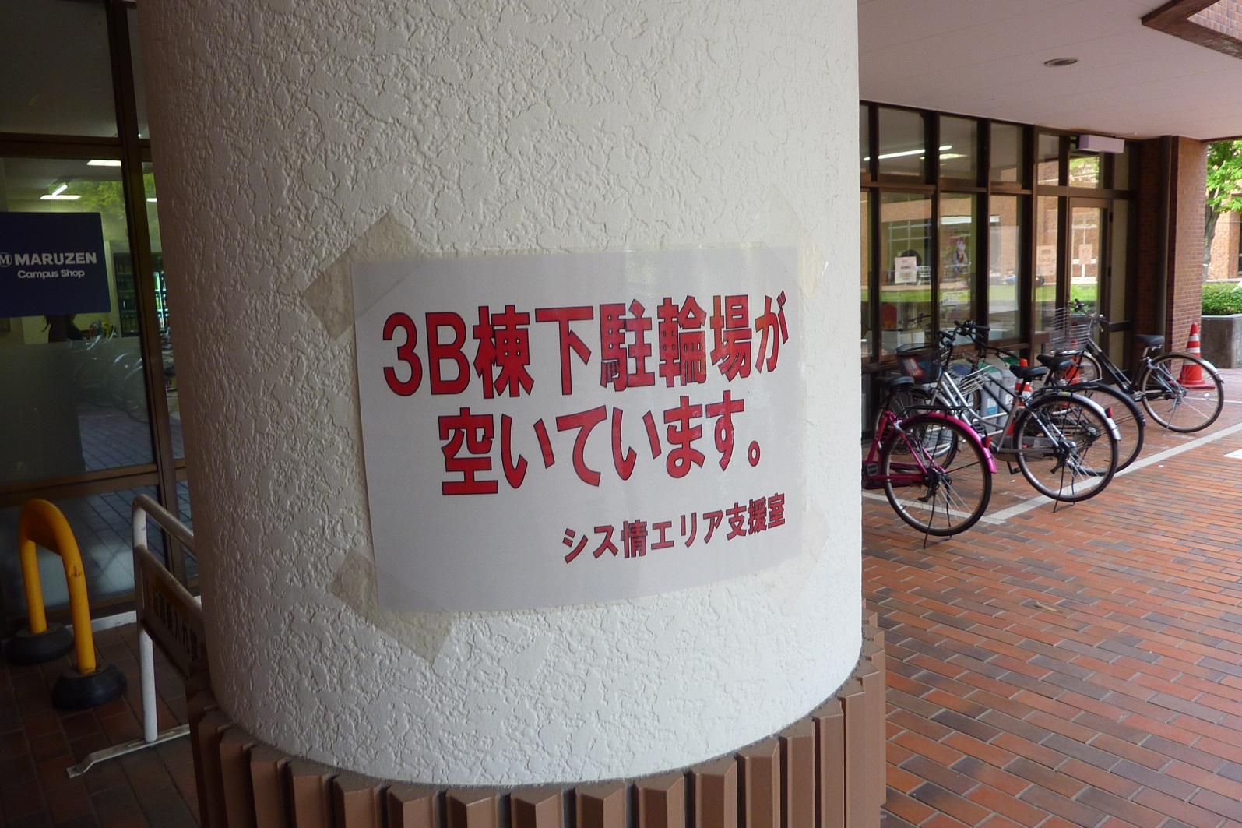
背景（大学の取り組み）
掲示による呼びかけを行っている（第三エリア コンビニ前）

Slide 8
背景（仮説）
過去文献では
→注目されていなかった。
「自転車が多い理由」
「自転車を使う理由」
大学が広いから
移動が容易だから
時間が確実だから
コストがかからないから
皆が使っているから
当たり前のこと!?
本当に自転車が
最良の交通手段？

Slide 9
目的
自転車に関する諸問題
今までの調査・研究では議論されていなかった
≪この２つの問いに焦点を当て調査≫
原因を解決
「なぜ自転車が多いのか」
「なぜ自転車を使うのか」
原因を
明らかにする
自転車問題を解決するための提案をする。

Slide 10
1.背景（事前調査）
目的
「自転車が多い理由」
「自転車を使う理由」
駐輪場問題を通してアプローチ

Slide 11
事前調査
筑波大学内の駐輪台数の実態調査
目的･･･駐輪場の利用実態・自転車の台数変化
を調査することで、自転車問題の原因を探る
場所 第一エリア・第三エリアそれぞれの駐輪場
日時 | 時間 | 天候
4/28(土) | 05:30～ | 晴れ
5/11(金) | 07:30～ | 晴れ
 | 12:15～ | 晴れ
 | 18:30～ | くもり

Slide 12
事前調査
内容･･･各駐輪場にある自転車の台数を計測
調査方法･･･第一エリアと第三エリアで
それぞれ2人ずつに分かれ、同時に計測
各駐輪場の区分け・キャパシティについて･･･
第一エリア：2007年交通班の駐輪場データを参 考に区分け・作成
第三エリア：2006年社会的ジレンマ班の駐輪場 データを参考に区分け・作成

Slide 13
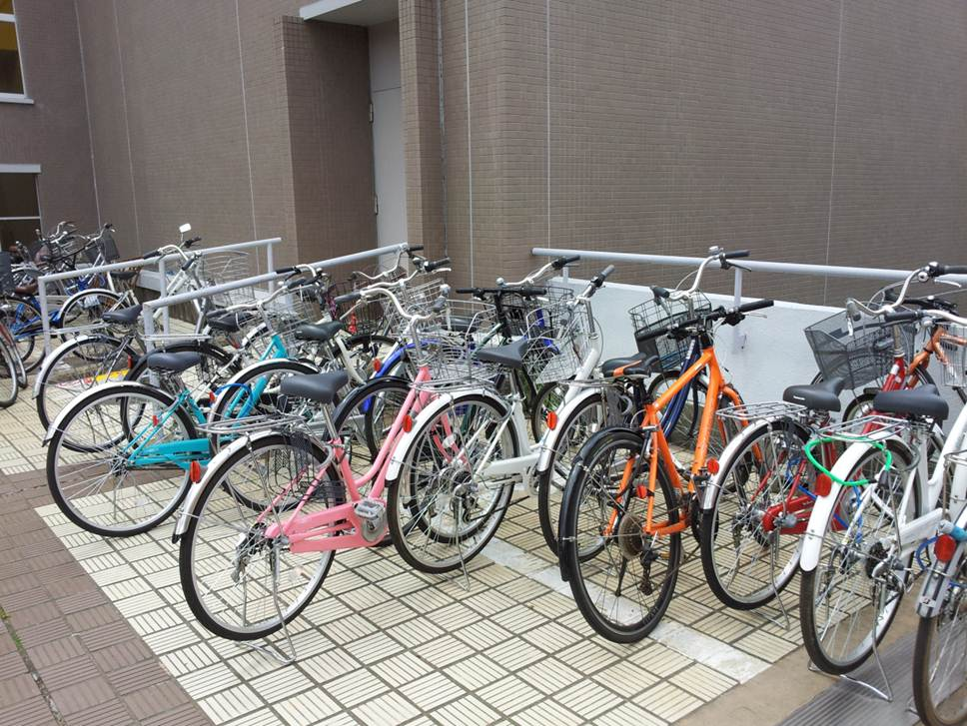
調査時の様子（昼間・第一エリア）
取り出しにくい･･･
二重駐輪
自分勝手な駐輪により取出しが困難な駐輪場（１D棟前）

Slide 14
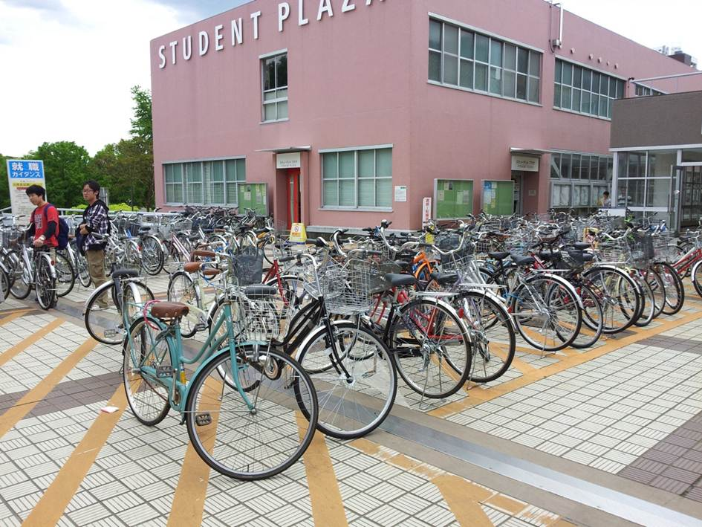
調査時の様子（昼間・第一エリア）
通れない
違法駐輪
動線を塞ぐ枠外駐輪（１D棟前）

Slide 15
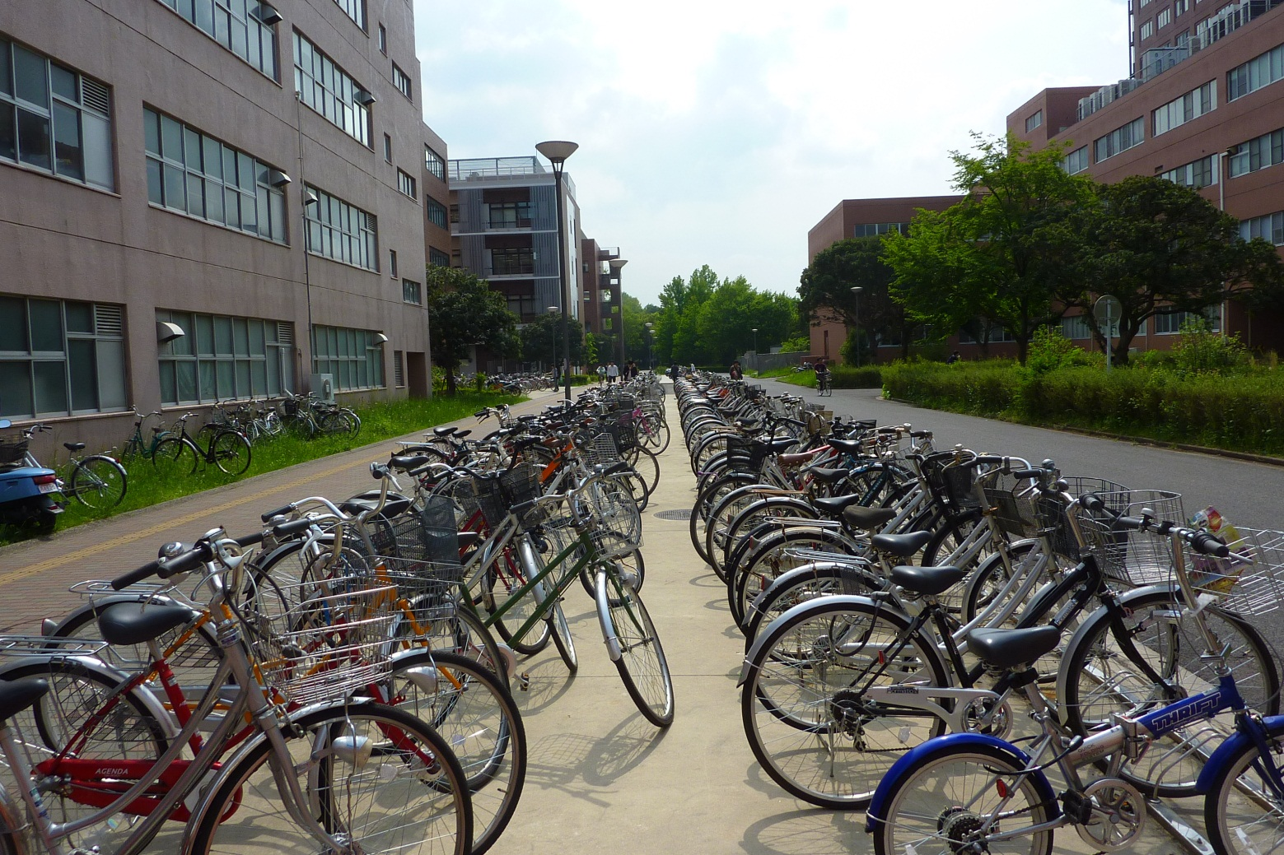
調査時の様子（昼間・第三エリア）
ラック側からしか取り出せない
二重駐輪
3C棟南側 5/14 14：00 ラック利用者が取り出しにくい駐輪所

Slide 16
事前調査からの考察
利用されていない
各駐輪場の、キャパシティに対する駐輪率（12:15~）
利用場所が集中！
箇所
高い利用率

Slide 17
調査時の様子（昼間・第三エリア）
ペデ沿い
講義棟下
アクセス良好？
殆ど自転車が停まっていない
3B棟下 5/14(月) 14：00

Slide 18
事前調査からの考察
キャパシティ
第一エリア 1147台
第三エリア 2226台
時間・エリア別の駐輪台数の変化
台
場所が不足している訳ではなさそう・・・
1147台
（第一エリア）

Slide 19
事前調査からの考察
キャパシティ
第一エリア 1147台
第三エリア 2226台
第一エリア
キャパの約18%
時間・エリア別の駐輪台数の変化
第一エリア･･･約200台
第三エリア･･･約600台
自転車が残っている
第三エリア
キャパの約27%
1147台
（第一エリア）

Slide 20
調査時の様子（早朝・第三エリア）
多くの自転車で
駐輪場が埋まっている
2012/4/28（土）05：30 GWの早朝でも駐輪場が埋まっている

Slide 21
調査時の様子（早朝・第三エリア）
多くのラックが
埋まっている
2012/4/28（土）05：30 開いているラックの方が少ない

Slide 22
事前調査からの考察
朝の時間帯に駐輪場においてある自転車は
何なのだろうか。
通学で自転車を使っている人
･･･自宅へ乗って帰る
何のために
残されているのか
通学以外の用途の自転車が、
大学内に残されている

Slide 23
事前調査からの考察
学内に置かれたままの自転車
徒歩・自転車以外で通学している人の多くは
大学内に自転車を所有している？
筑波を離れる人が大学内に自転車を放置していく？
自宅通学者の学内移動用の自転車
卒業生が大学内に放置していく自転車
駐輪場問題の原因となっているのでは･･･

Slide 24
考察
自転車の圧倒的な割合と、
残りの34.8％の人の学内移動手段は？
徒歩 | 1.5 | ％
自転車 | 63.7 | ％
バイク | 5.3 | ％
自家用車 | 7.2 | ％
学内バス | 8.8 | ％
路線バス | 0.5 | ％
TX | 9.4 | ％
常磐線 | 0.6 | ％
その他 | 3 | ％
それ以外
34.8％
徒歩＋自転車
65.2％
学群生の
通学手段（雨天以外）
平成22年度学生生活実態調査による

Slide 25
考察
事前調査より･･･
学内に置かれたままの自転車により
実質のキャパシティが減少、駐輪場問題の
原因の一つとなっている。
原因の一つ
「なぜ自転車が多いのか」

Slide 26
今後の計画
「なぜ自転車が多いのか」
「なぜ自転車を使うのか」の原因を明らかにし、
自転車を使う本当の理由を探る
自転車問題を解決する為の
提案、その提案の検証を行う

Slide 27
今後の計画
筑波大学生活課へのヒヤリング
学内の自転車
問題を再確認
実態調査
学生を対象にアンケートを行う
なぜ自転車が多いのか
なぜ自転車を使うのか
明らかに

Slide 28
参考文献
（1）筑波大学 （2011）：「 平成22年度学生生活実態調査
（学群）報告書」
http://www.tsukuba.ac.jp/campuslife/pdf/seikatsu_h22_undergrad.pdf（2012/5/14）
（2）筑波大学 （2011）：「 平成22年度学生生活実態調査
（大学院）報告書」
http://www.tsukuba.ac.jp/campuslife/pdf/seikatsu_h22_grad.pdf（2012/5/14）
（3）筑波大学施設部（2010）：「キャンパスマスタープラン2011」
（4）交通班（2001）：「快適な学内交通を目指して」
（5）社会的ジレンマ班（2006）：「筑波大学内における迷惑駐輪問題」
（6）防災班（2006）：「初夏のチャリンコ盗難撲滅運動」
（7）交通班（2007）：「迷惑駐輪による混雑への影響の評価とその対策」
（8）生活安全環境班（2009）：「つくば自転車スタイル～もう自転車をはなさ
ない～」
（9）地域施設班（2009）：「つくば駅周辺地区における駐輪場改善案の計画」
（10）スマートキャンパス班（2011）：「イラッとしない交通講座～たてる そめ るはる～」

Slide 29
ご清聴ありがとうございました

